Slide 1

Spring Boot connect to Oracle DB
Đỗ Hoàng Anh

Slide 2



Các bước thực hiện
1. Tìm hiểu và Tạo một Oracle DB
2. Tạo một project Java sử dụng Spring Boot theo kiến trúc MicroServices
3. Kết nối và thử nghiệm

Slide 3

Topic one
Tìm hiểu và Tạo một Oracle Database

Slide 4
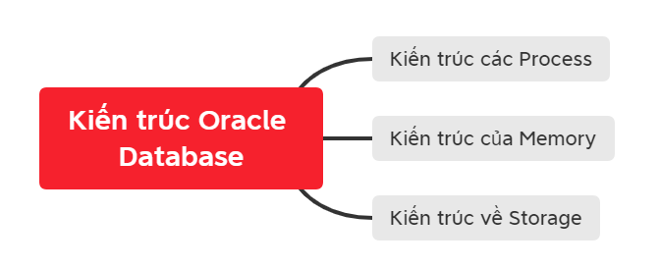
Oracle Database
Oracle Database là một nơi để quản lý dữ liệu, nhằm phục vụ cho nhiều người cùng truy cập khai thác. Kiến trúc của Oracle Database bao gồm 3 thành phần

Slide 5
Oracle Database
Kiến trúc Process trong Oracle Database: có nhiệm vụ xử lý các yêu cầu từ người dùng (cần lấy dữ liệu nọ, tạo dữ liệu kia, …). Ngoài ra, nó còn trách nhiệm xử lý các công việc nội bộ (dọn dẹp các dữ liệu tạm, gather statistics,…).
Kiến trúc Memory trong Oracle Database: Khi người dùng database (user) gửi request nào đó, dữ liệu sẽ được đẩy lên Memory để sẵn sàng phục vụ cho người dùng. Trong Memory có cả khu vực sử dụng chung và những khu vực riêng tư cho từng user.
Kiến trúc Storage (lưu trữ) trong Oracle Database: có chức năng lưu trữ dữ liệu ở dạng thô.

Slide 6
Làm việc với Oracle Database
1. Để làm việc với Oracle database, thì việc đầu tiên là bạn phải tạo ra 1 User process trên máy bạn, để tập hợp các yêu cầu của bạn và gửi yêu cầu đến Database Instance.
Yêu cầu được gửi từ User process sẽ đi đến 1 thành phần gọi là Listener
Listener sẽ lắng nghe các yêu cầu từ User process và chuyển tiếp yêu cầu đó đến server process.
2. Sau khi đã có Listener, bạn đã có thể tạo và sử dụng một Oracle Database dựa vào công cụ Oracle SQL Developer

Slide 8
Topic two
Xây dựng chương trình java theo kiến trực MicroServices sử dụng Spring Boot

Slide 10
Topic three
Kết nối chương trình java với Oracle DB

Slide 11
Kết nối Java Project với Oracle DB
Sử dụng dependency Oracle Driver
Thêm các câu lệnh kết nối vào file application.properties
Thử nghiệm

Slide 12


Thank You

